Slide 1

4조 최종발표회
수강신청 도우미
조장 김건우, 강은우, 홍한서

Slide 2
문제정의
문제분석
자료 수집
설계 및 구현 내용
팀 내의 역할 분담
구현된 작품의 기능 평가
목차

Slide 3
01
문제 정의
많은 신입생들이 최적의 시간표를 만드는데 실패한다.

Slide 4
02
문제 분석
신청하고 싶었던 과목을 다 놓치게 된다.
신입생들은 수강신청이 처음이고, 기초, 선택, 필수같은 단어가 낯설다.
내가 졸업학점까지 몇 학점이 남았는지, 졸업을 위해 남은 강의가 무엇인지 바로 알아보기 힘들다.
여러 수강신청 방안이 준비되지 못함.
수강신청을 효율적으로 계획하기 어렵다.

Slide 5
03
자료 수집
수강신청 자료(집)
어플 ‘에브리타임’ 시간표 마법사, 강의 평가…

Slide 6
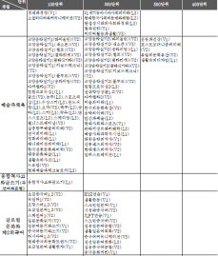
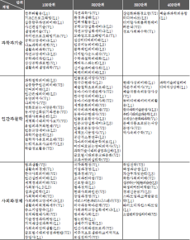
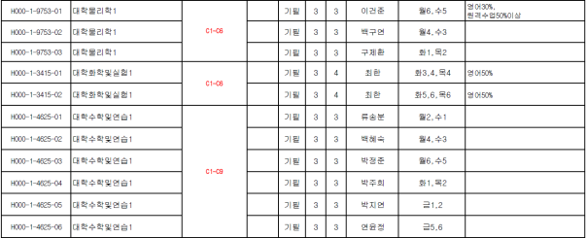
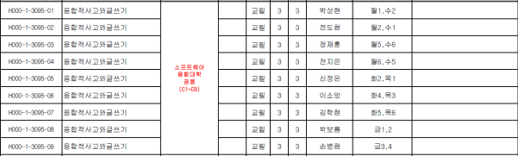
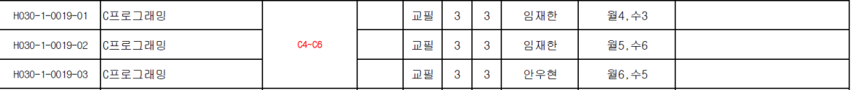
자료수집
수강신청 자료

Slide 7
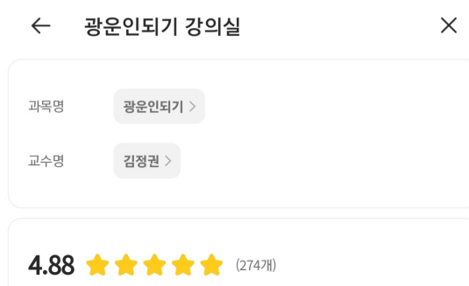
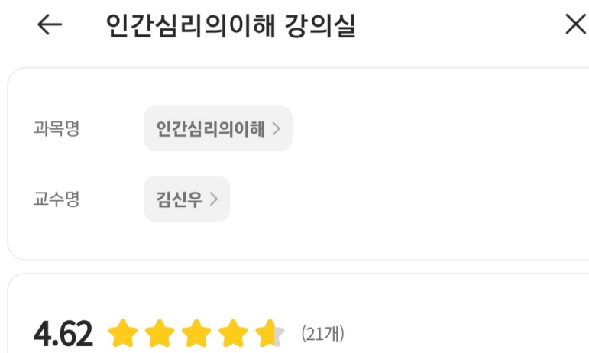
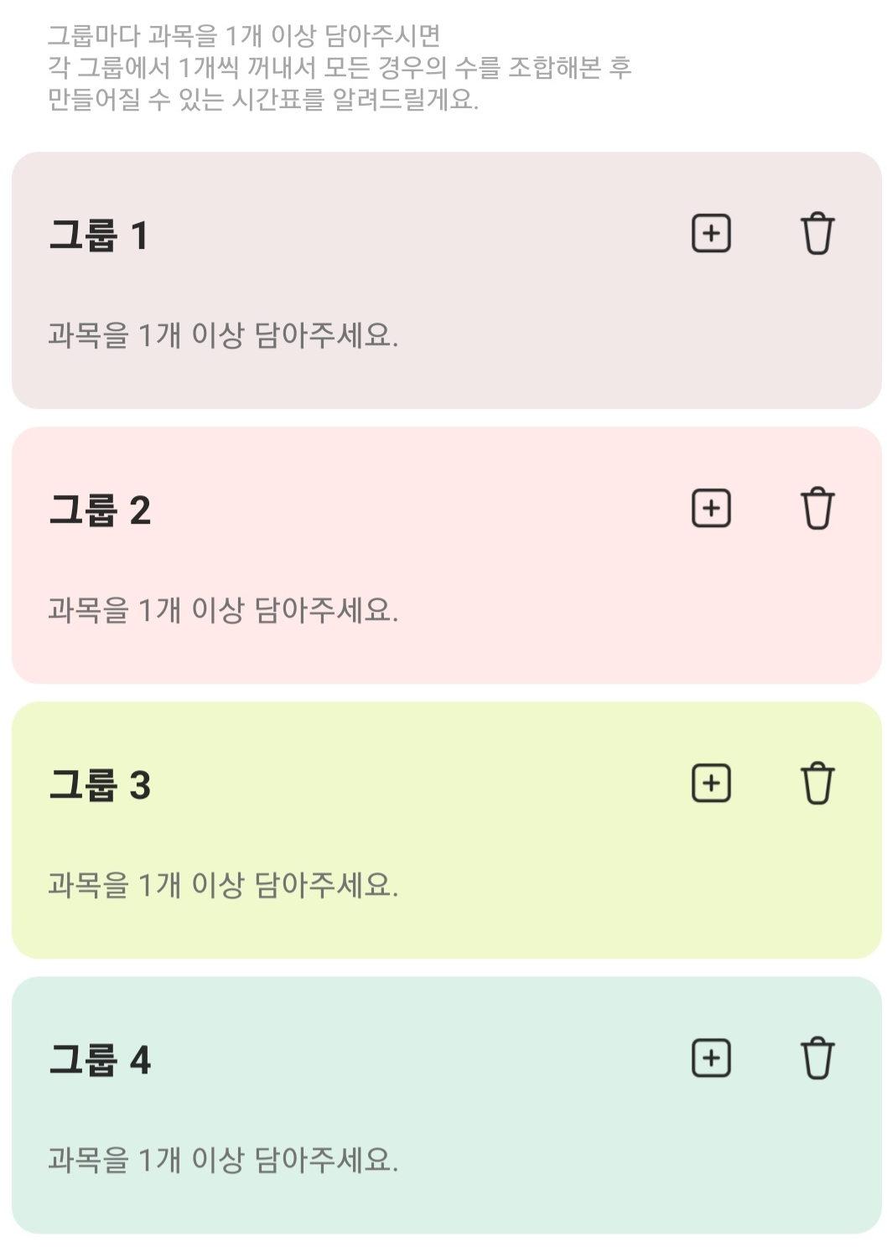
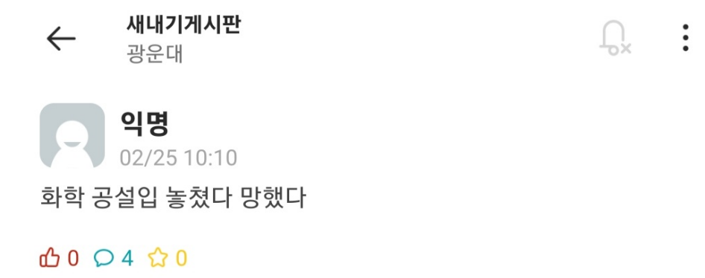
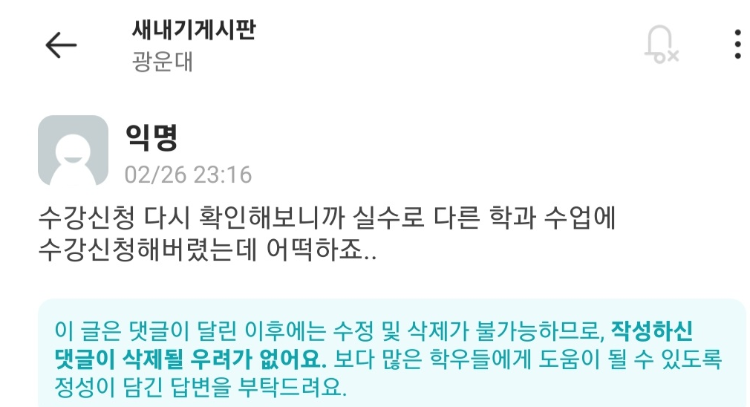
자료수집
에브리타임

Slide 8
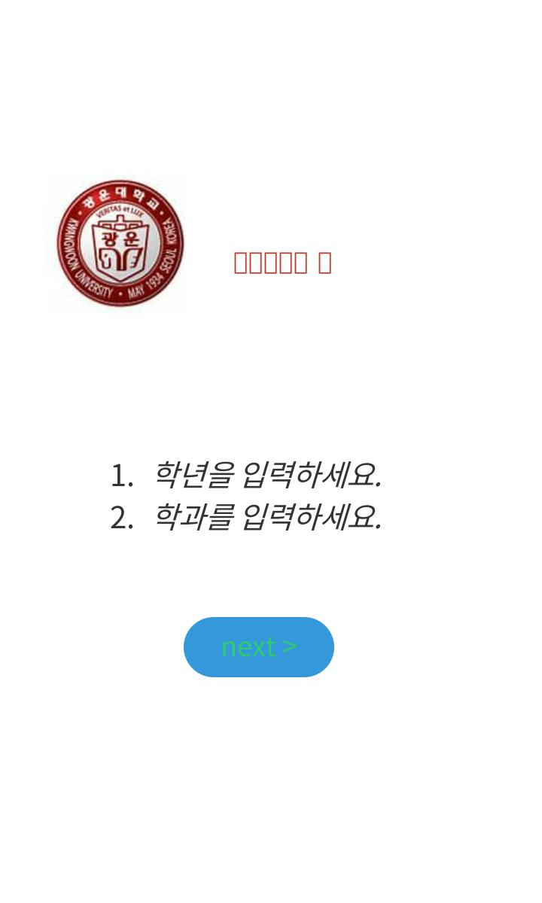

04
설계
수강신청 도우미

Slide 9
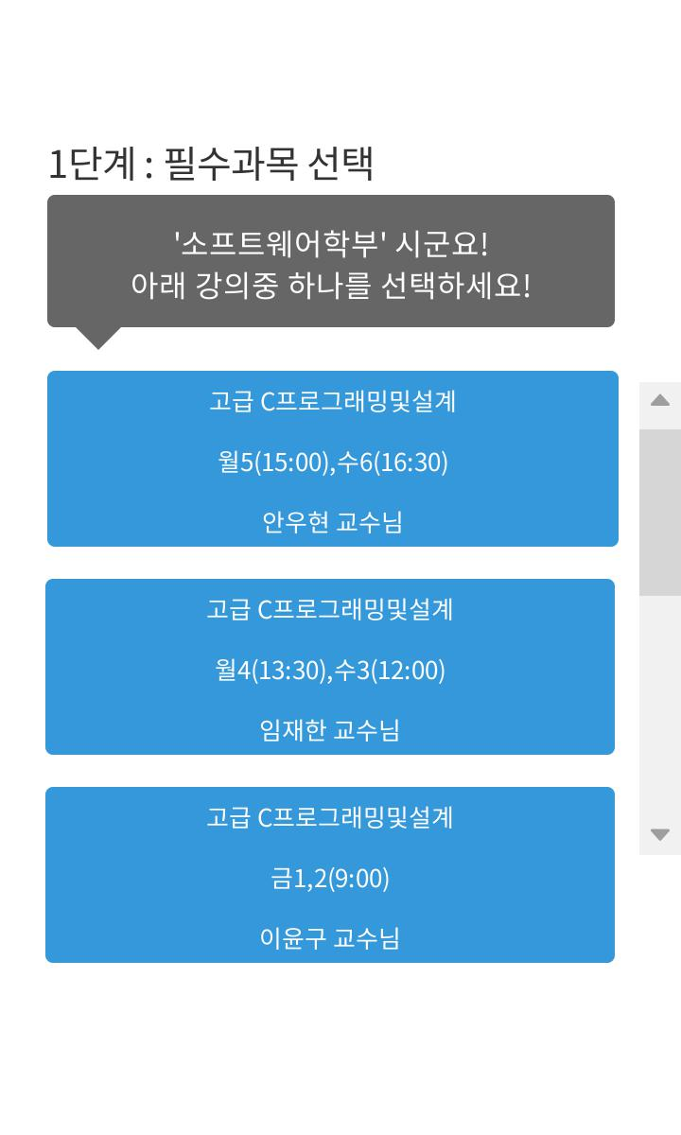
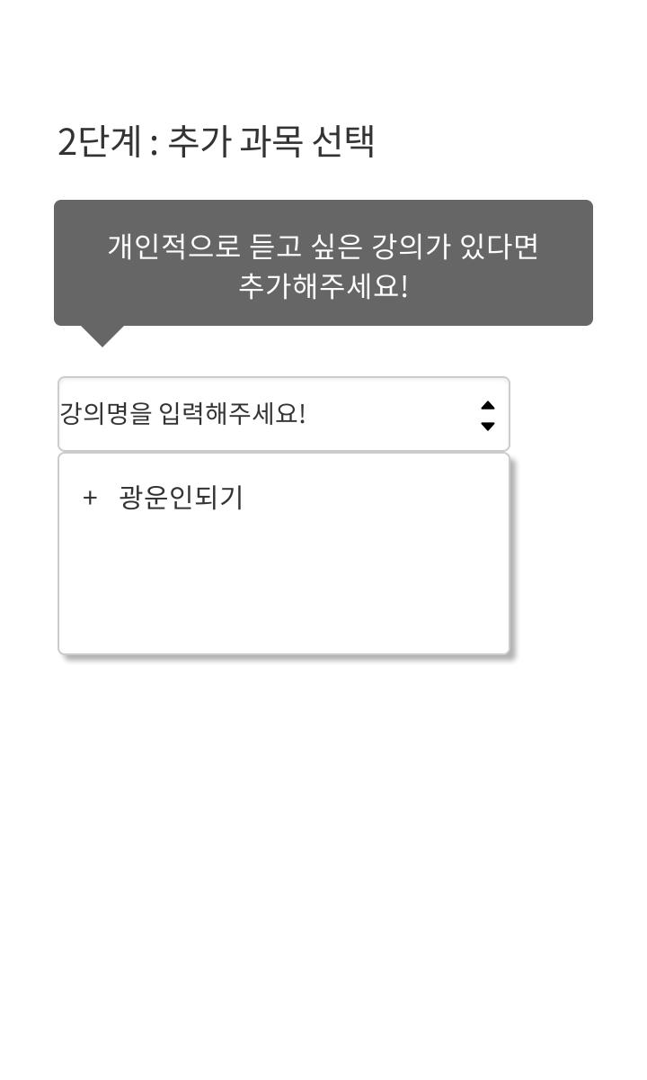
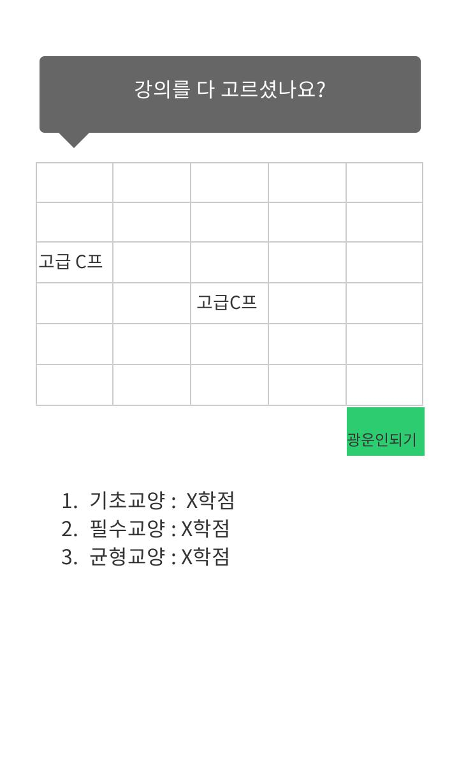
04
설계

Slide 10
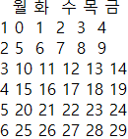
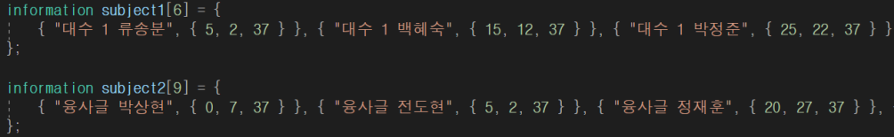
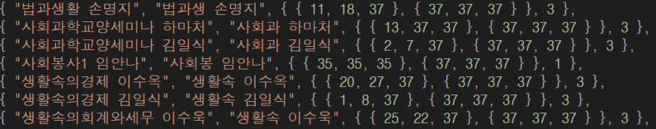

ㄴㅇㅁ
04
설계
{“과목명 교수님성함”,“과목명(3글자) 교수님성함”,{{교시,교시,교시},{교시, 교시,교시}}, 학점}

Slide 11
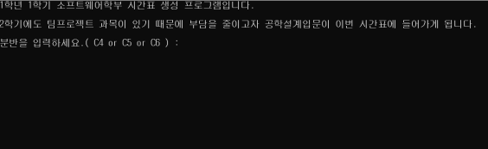
04
구현

Slide 12
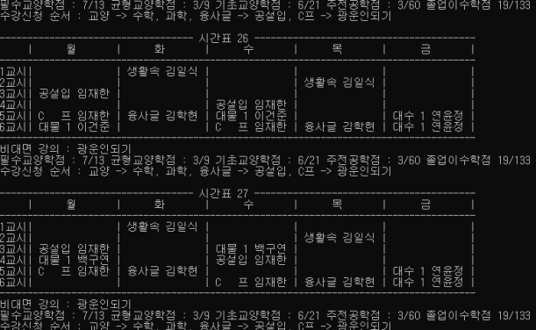
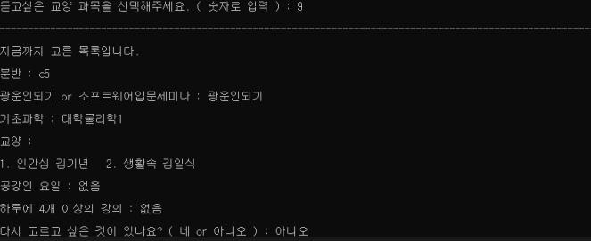
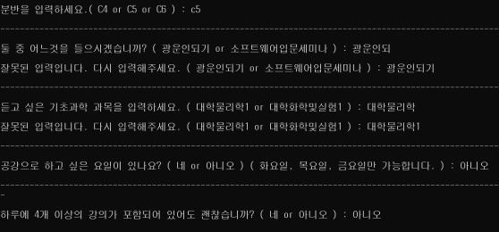
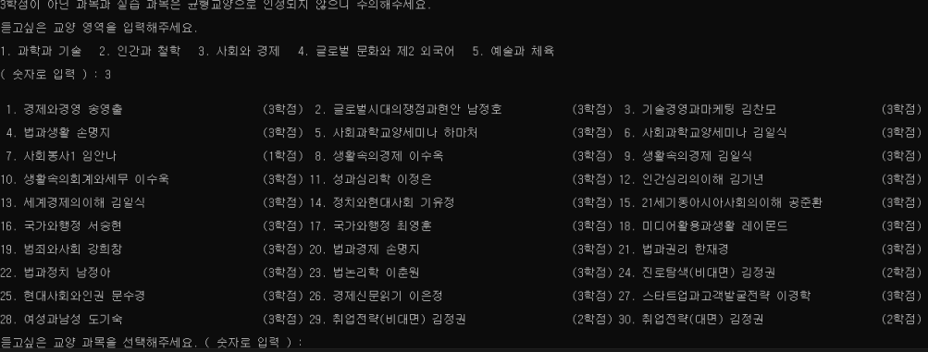
04
구현

Slide 13
05
팀 내의 역할 분담
강은우 – 조건에 맞는 시간표 구하는 작성, 입력 오류수정 작업
김건우 – 프로그램 제작 구성, 발표 자료 제작, 발표
홍한서 – 조건 선택받는 코드 작성, 출력 오류수정 작업
공통 – 자료수집, 프로그램 설계

Slide 14
06
구현된 작품의 기능 평가
분반 입력시, 필수 과목(또는 분반 있는 과목)을 먼저 제시 O
제시받은 기초교양 과목을 선택 받아서 여러 가지 수강신청 경우의 수 제시 O
필수교양, 기초교양, 총학점 등을 모두 포함한 졸업 필요 학점 제시 O
수강 신청 순서 추천 O
모바일 앱 이나 실행 프로그램 X (시간 관계상 콘솔창까지 진행)
22-1과 22-2 시간표 기준으로 1~4학년 총 학점 제시 △ (시간 관계상 1-1만)
과목당 만석까지 걸리는 시간을 제시 X (정보 제공 받지 못함)

Slide 15
++
시연 및 질문

